Slide 1
Kunst und Kultur
Renata Nedomová, učo 401894

Slide 2
Literatur von 1848-1918
Im 19. Jahrhundert gibt es viele verschiedene Dichtungen
Romantismus, beeinflusst Andeutungen auf Metternich‘s Politik (das geht zum Exil einige Schriftsteller)
Darsteller drama war Anastasius Grün
Jahr1900 impresionismus, symbolismus

Slide 3
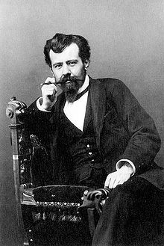
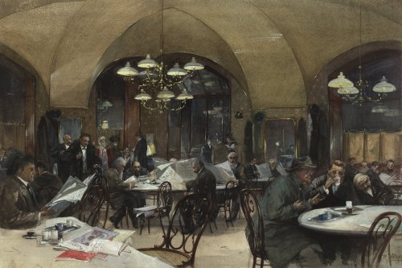
Gruppe Jung Wien, führende Person Hermann Bahr
Treffpunkt im Café Griensteidl

Slide 4
Architektur des Jahrhundertwende
J. A. Kranner, Bernahard Brueber, Hermann von Bergmann und Josef Hlávka gehörten zu Architekten, die formten in Wien und in weiten Teilen der Monarchie.
Historismus: Neugotik- vor allem in Großbritannien
Neorenaissance - wichtiger historistischer Baustil in England und Frankreich; Berliner Reichstag (mit neobarocken Elementen) und in Österreich Wiener Staatsoper
Neobarock - Pariser Oper, dem Brüsseler Justizpalast sowie der Neuen Hofburg in Wien und Schloss Herrenchiemsee in Bayern seine Höhepunkte
Neorokoko - Schlössern und Bürgerhäusern (Schönbrunn)

Slide 5
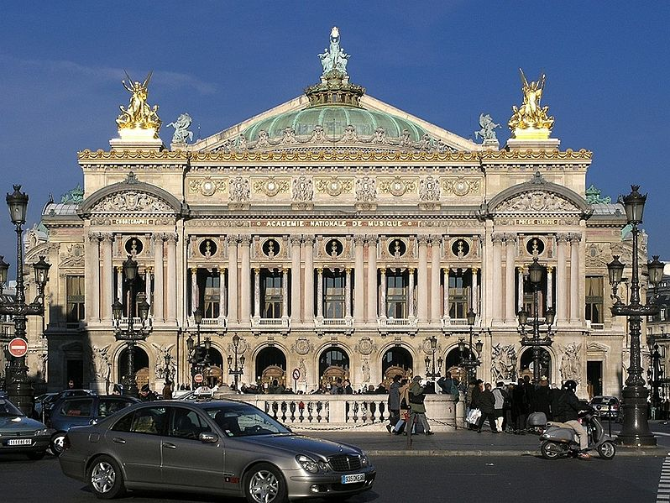
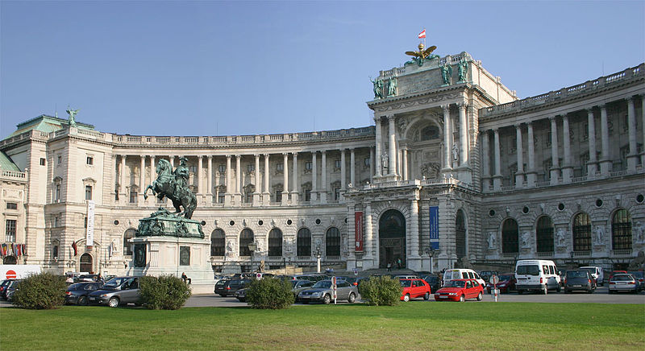
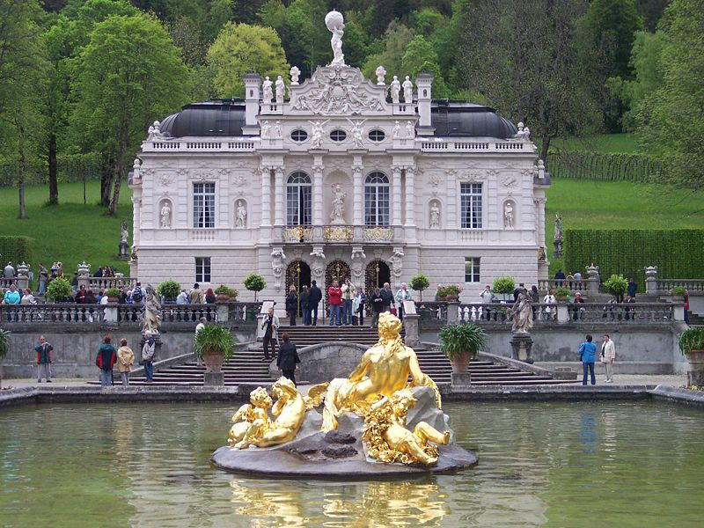
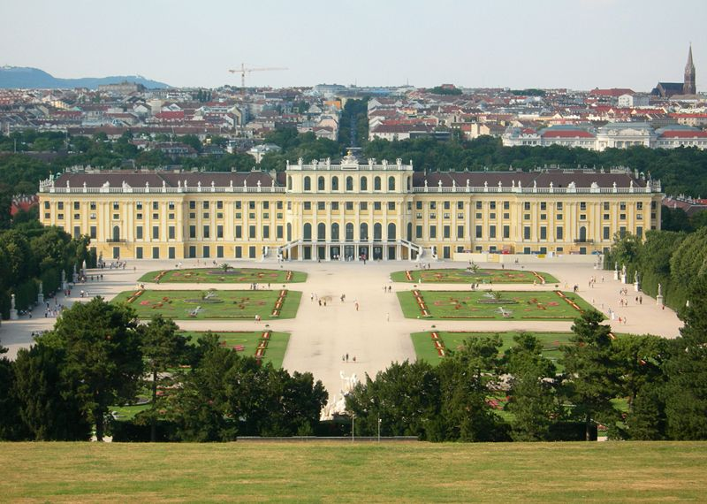
Ne
o
b
a
r
o
k
Die Neue Burg, der Südostflügel der Wiener Hofburg
Pariser Oper
Neorokoko
Das Schloss Schönbrunn
Schloss Linderhof, die Südfassade

Slide 6
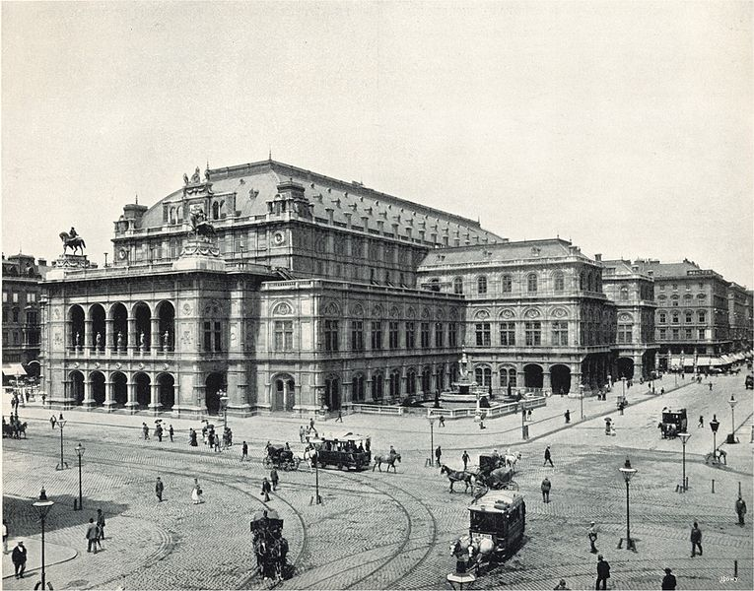
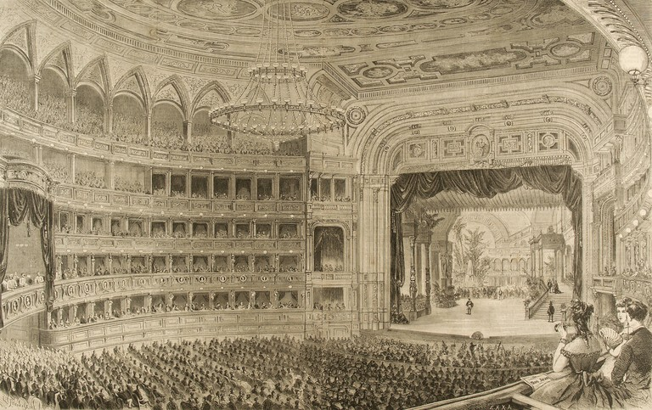
Historismus
Neorenaissance - Wiener Staatsoper
Eröffnungsvorstellung im neuen Haus der Wiener Hofoper mit „Don Giovanni“, Innenansicht mit Blick auf die Bühne, 25. Mai 1869

Slide 7

Plakat für die Eröffnungsvorstellung des Opernhauses 1869

Slide 8
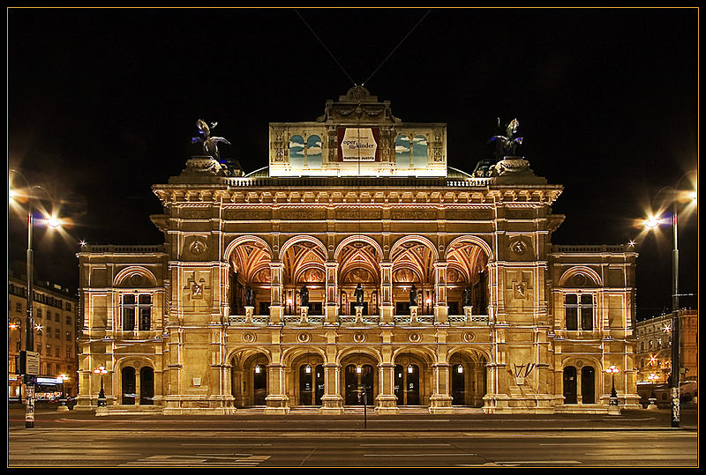
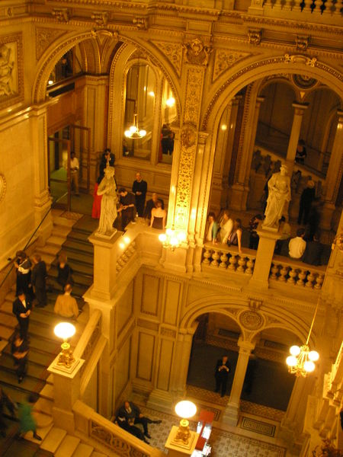
Das berühmte Stiegenhaus des Opernhauses, Treffpunkt während des Opernballs
Eingangsportal der Wiener Oper

Slide 9
Jugendstil
Der Jugendstil (art nouveau, Wiener Secessio)
Eine kunstgeschichtliche Epoche um die Jahrhundertwende vom 19. zum 20. Jahrhundert.
Diese Stilrichtung dauerte etwa 20 Jahre
In Wien als architektonische Reaktion auf den Historismus der Ringstraßenepoche.

Slide 10
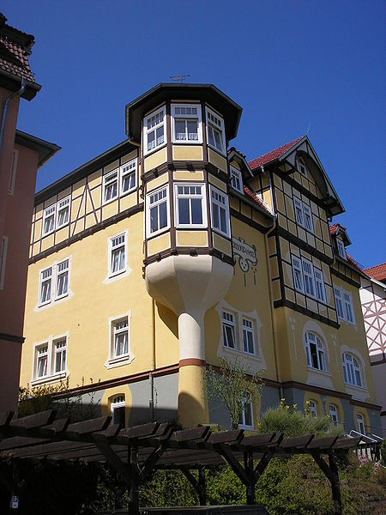
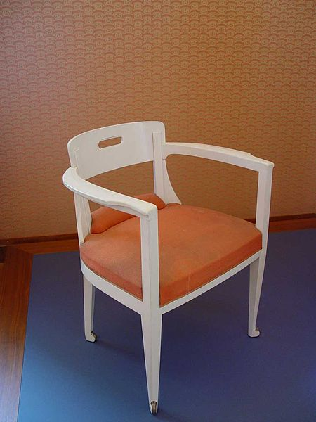
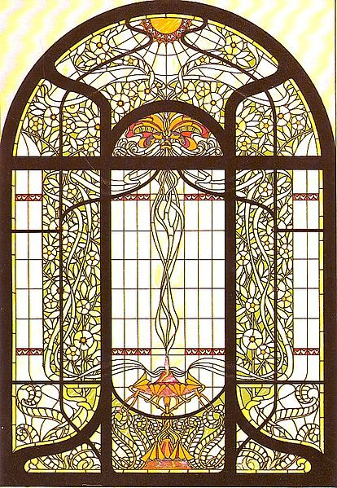
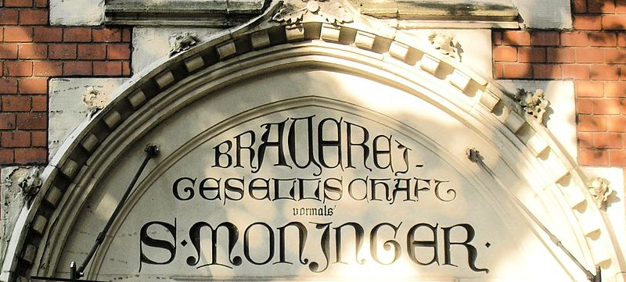
Villa in Ilmenau mit typischen verspielten Jugendstil-Schmuckelementen an der Fassade (Baujahr 1907)
Stuhl, entworfen von Henry van de Velde für das Speisezimmer von Schloss Lauterbach in Neukirchen.
Vorlage für ein Fenster im Jugendstil (Berlin und New York 1900)
Jugendstil-Schrift

Slide 11
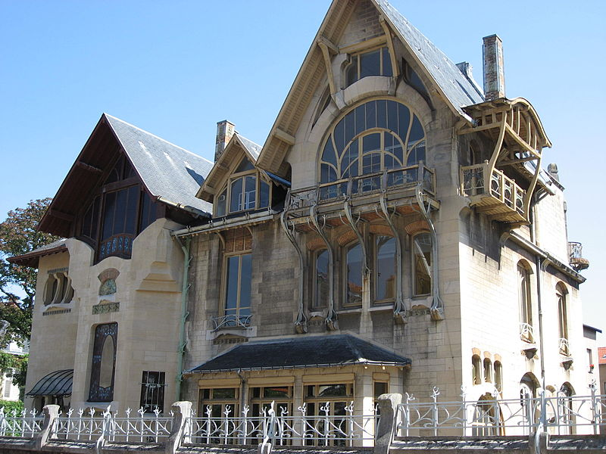
Villa Majorelle, typische Jugendstil-Fassade
Secessionsstil in Österreich
In Österreich wurde die Entwicklung ab 1897 vor allem in Wien vorangetrieben durch die Zeitschrift Ver Sacrum und durch die Künstlergruppe der Wiener Secession, geführt unter anderem von Gustav Klimt, Joseph Maria Olbrich und von dem Dichter Hermann Bahr. Demzufolge bekam die Kunstrichtung in Österreich den NamenSecessionsstil. Neben Klimt waren Otto Wagner, Josef Hoffmann und Josef Plečnik bekannte Künstler des Secessionsstils.
Daneben waren auch die Keramiken, Terrakotten und Bronzen der Wiener Manufaktur Friedrich Goldscheider international anerkannt.

Slide 12
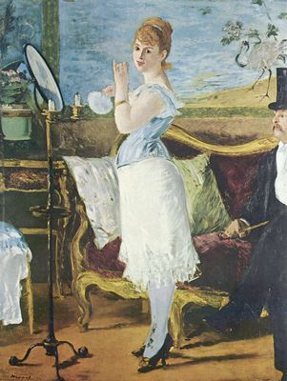
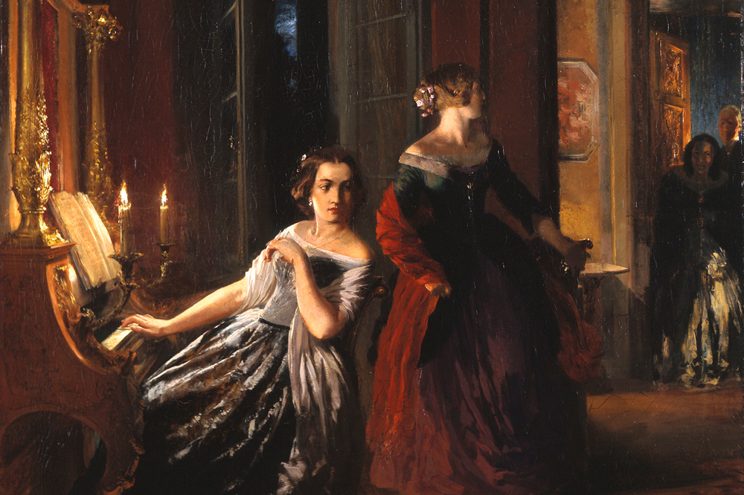
Malerei
Positivismus- Auguste Comte
Realismus-französische Maler: Millet, Corot, Courbet
Impressionismus-neuer Stil in der Malerei
- Manet, Menzel
Adolf Friedrich Erdmann Menzel – Die Störung
Nana, Edouard Manet

Slide 13
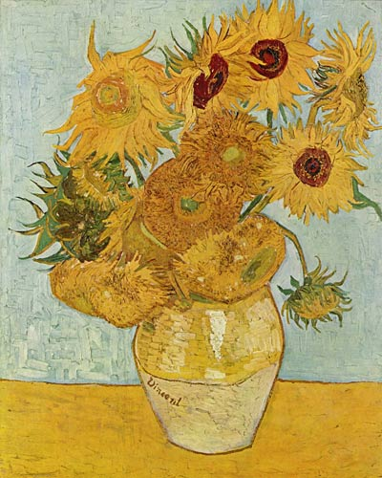
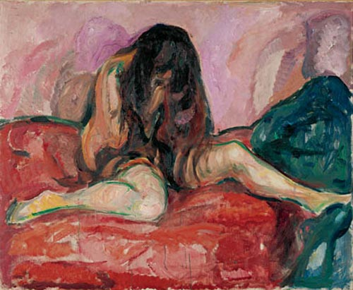
Expressionismus- Vincent van Gogh, Edvard Munch, Ferdinand Hodler
Edvard Munch
Stilleben mit Sonnenblumen/ 1888,Gogh

Slide 14
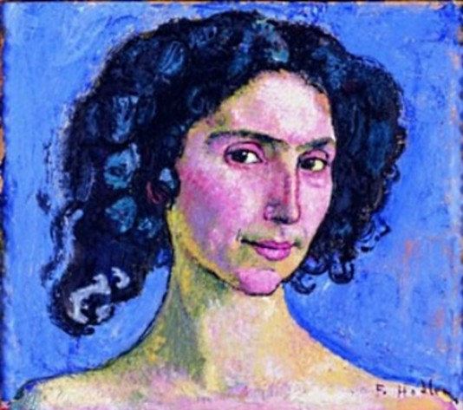
Ferdinand Hodler "Kopfstudie einer Italienerin "(Giulia Leonardi), 1910

Slide 15
Musik und Komponisten
Richard Wagner – berühmte Opernkomponist
http://www.youtube.com/watch?v=GGU1P6lBW6Q
Bedřich Smetana: Braniboři v Čechách, Prodaná nevěsta (die verkaufte Braut), Libuše…
http://www.youtube.com/watch?v=bJJfEfP9JVk
Antonín Dvořák: 9te Symphonie, Oper Rusalka, Čert a Káča
http://www.youtube.com/watch?v=yctfXIqugXc

Slide 16
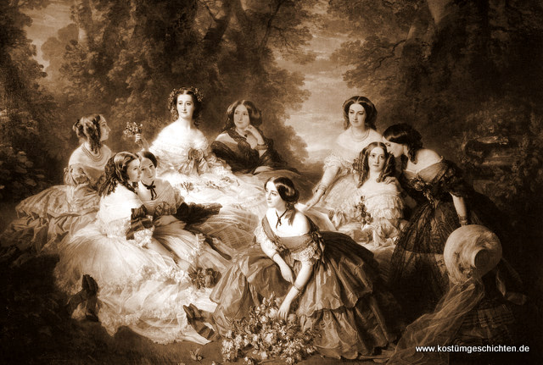
Mode
Zwischen 1850 und 1870 kam ein Stil auf, der „Zweites Rokoko“.

Slide 17
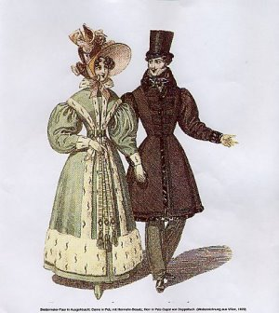
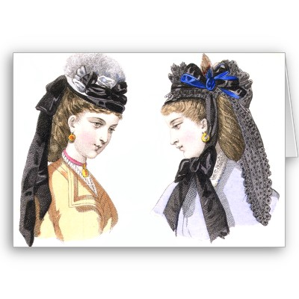
Viktorianischer Stil

Slide 18
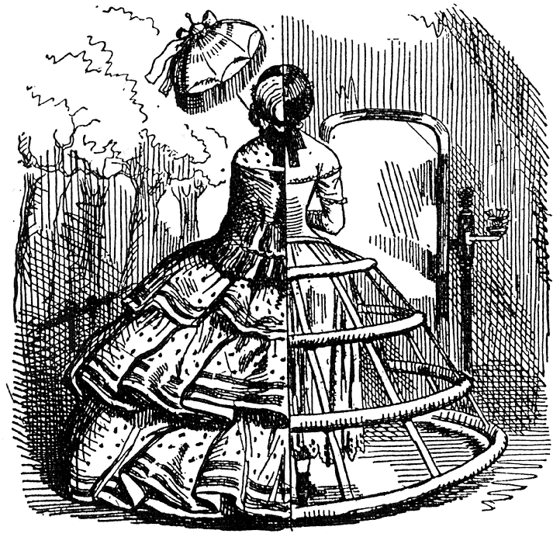
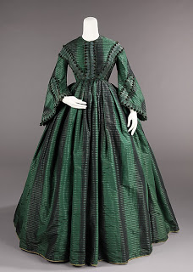
Die 1850er: Der Aufstieg der Krinoline

Slide 19
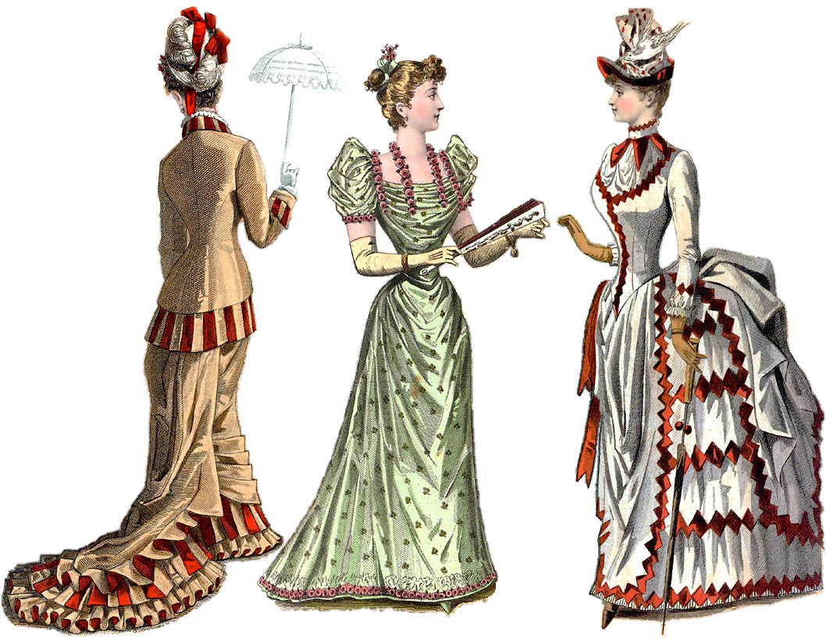
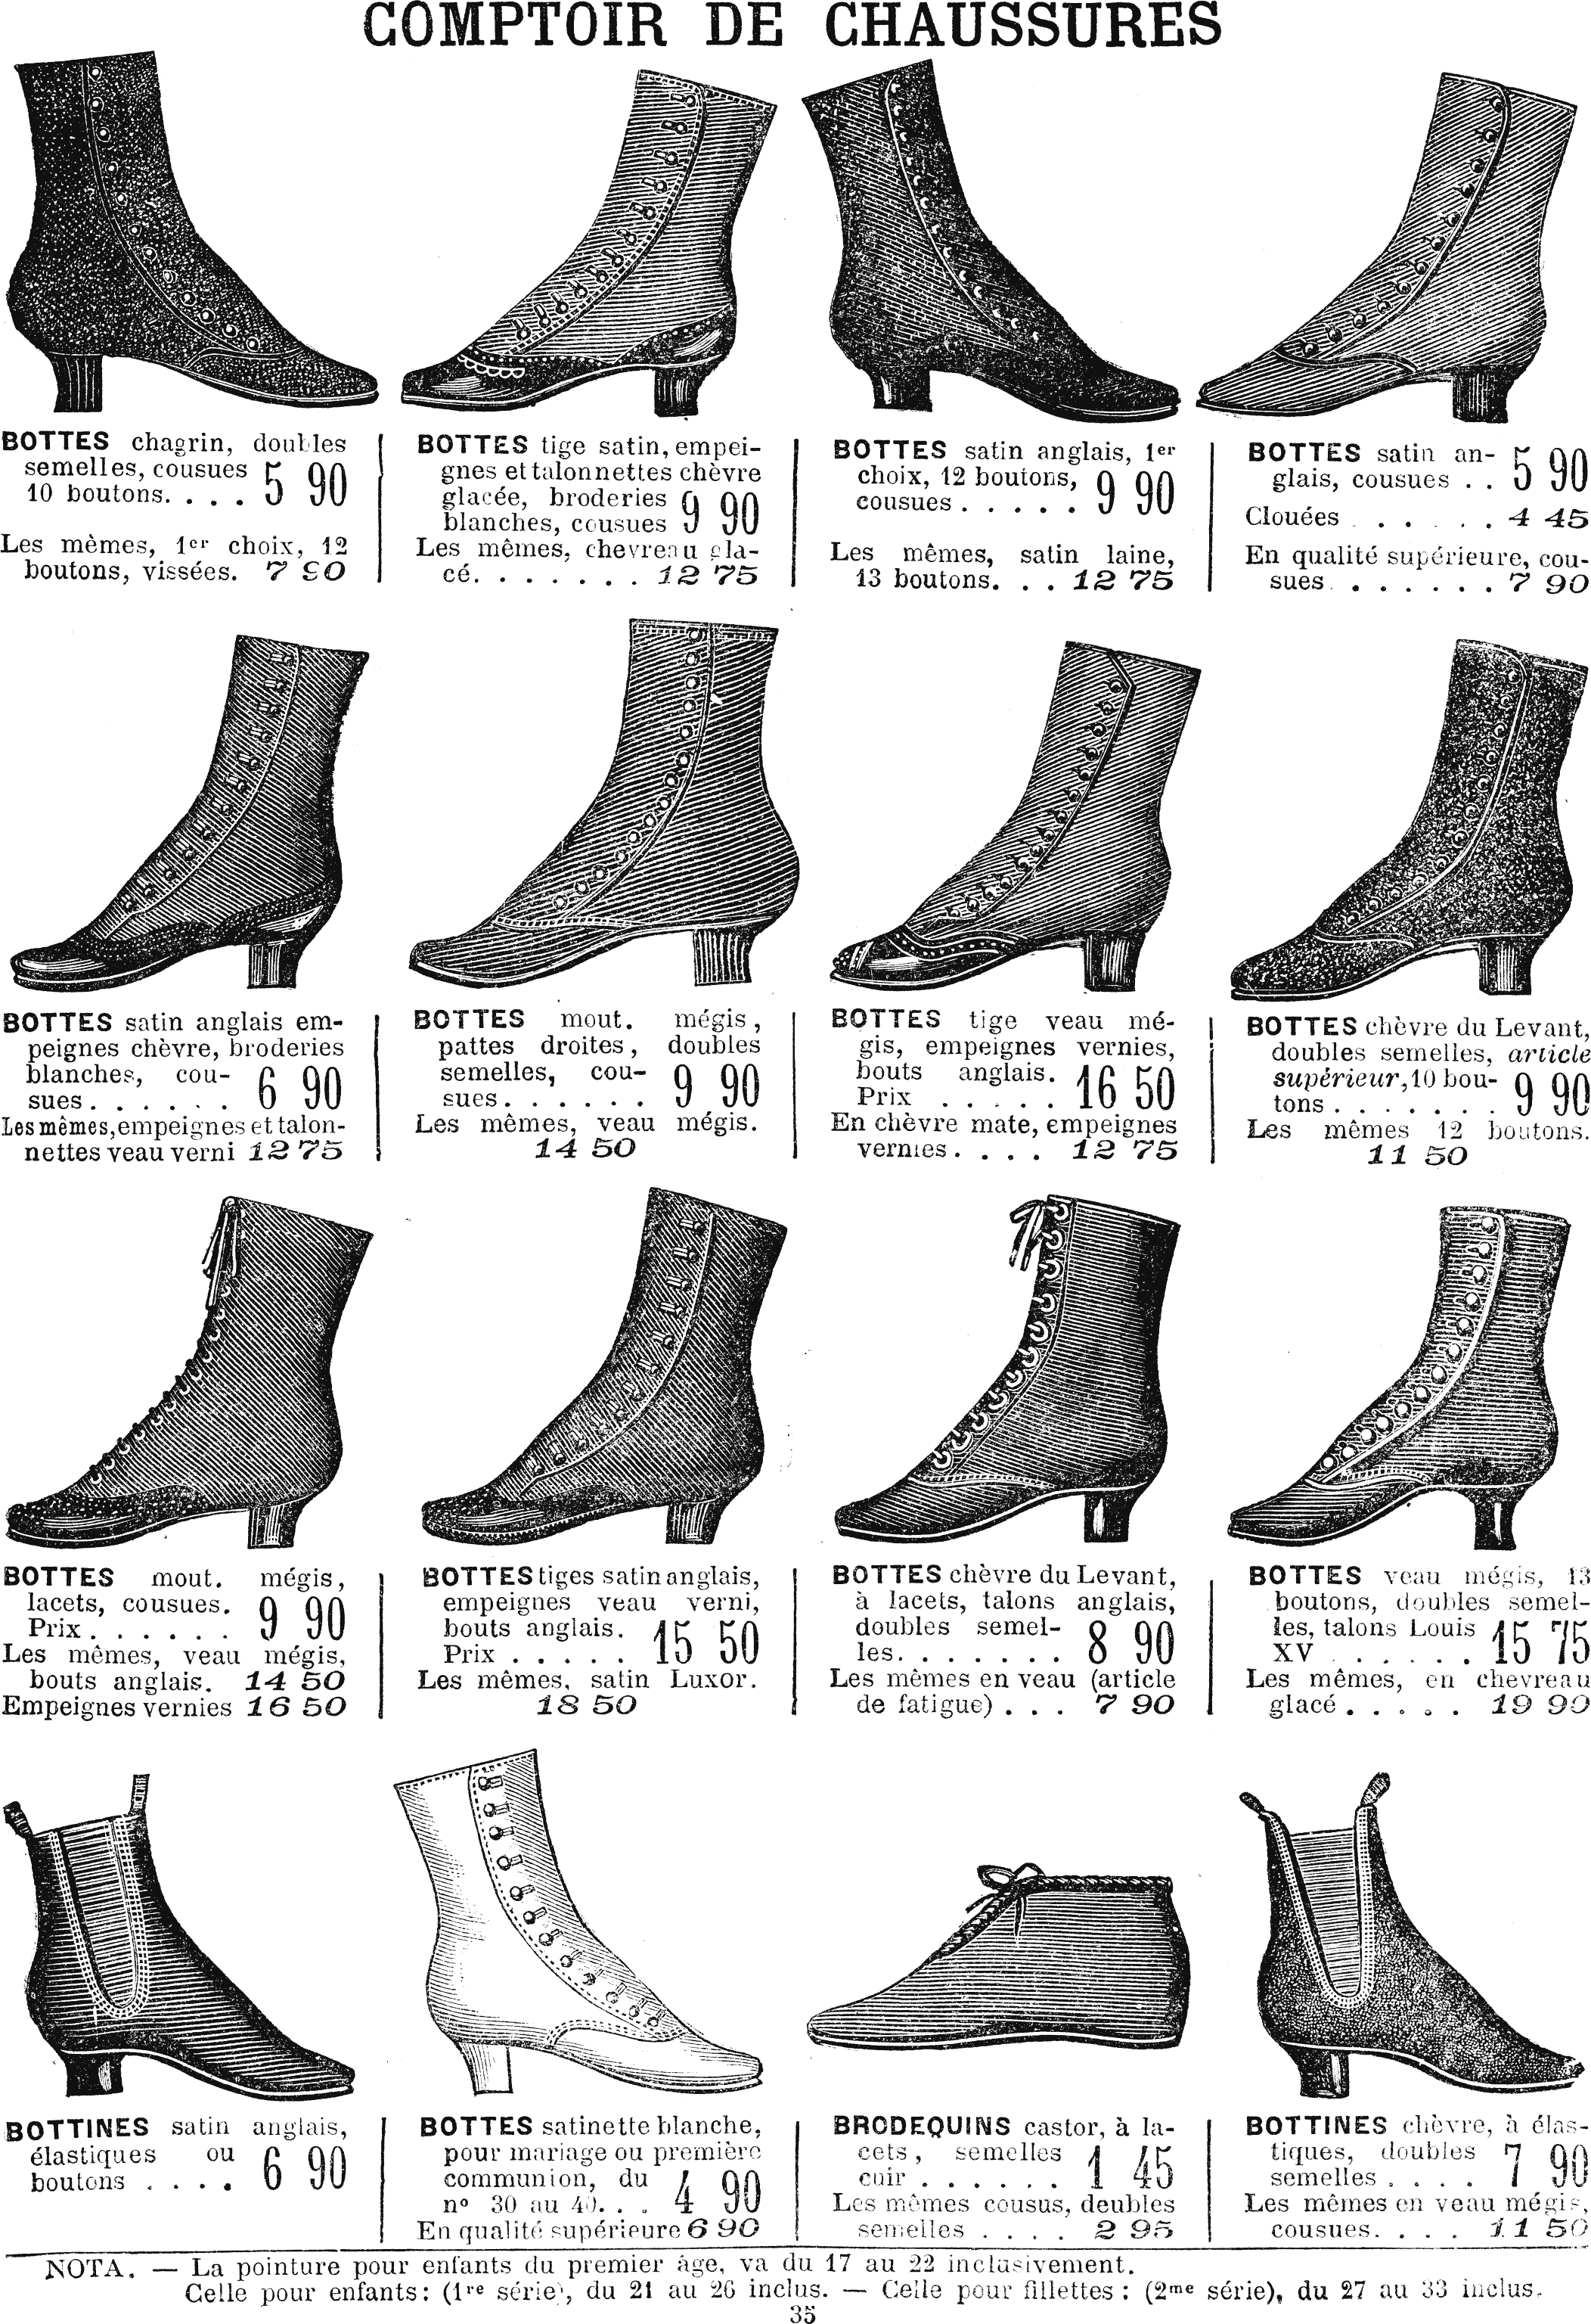
1880
1886

Slide 20
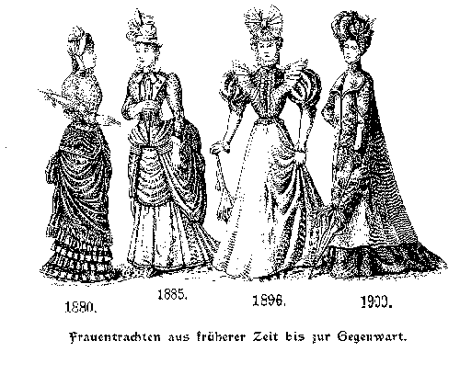

Slide 21
Danke für ihre Aufmerksamkeit ☺

